Slide 1
التوجيه الإبداعي للمحتوى البصري
مقارنة معيارية · تحليل · إعادة تصميم · موشن
منهجية تطوير تصاميم هدف على منصات التواصل
أكتوبر 2026

Slide 2






مقارنة معيارية: أبرز الجهات الرائدة
ماذا يفعل الرواد بشكل مختلف؟ تقييم تحريري من 10 (وضوح الرسالة · دمج الصورة والنص · البساطة · الاتساق)
5.5 / 10
7.5 / 10
8.0 / 10
8.5 / 10
9.0 / 10
9.5 / 10
جامعة الأمير سلطان
العلم
المنتدى اللوجستي العالمي
التأمينات الاجتماعية
برنامج تنمية القدرات البشرية
بنك التنمية الاجتماعية
عنوان كتلة جريء، لكن القوائم الطويلة تُضعف الأثر
الرقم هو البطل، وشبكة 2×3 واضحة
صورة مركّبة داخل شكل، وأرقام بأيقونات خطية موحّدة
كلمة مفتاحية ضخمة بلون الهوية، وشكل الهوية يحتضن الصورة
سلسلة لوحات برسم موحّد، كلمة واحدة لكل لوحة
جملة واحدة + شخص واحد + إطار متكرر = موشن لا يُنسى
ما يجمع الرواد
لون مميِّز واحد
قالب سلسلة ثابت
3–4 أحجام خط فقط
صورة بطلة
رسالة واحدة

Slide 3

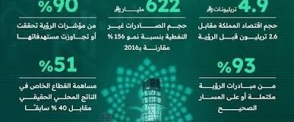

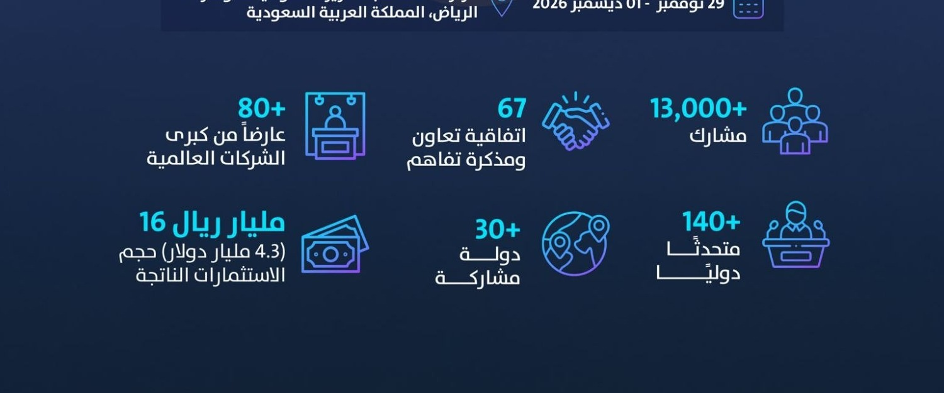


6 ممارسات مشتركة بين التصاميم الرائدة
ما نأخذه من المقارنة ونطبّقه على قوالبنا
03 الصورة داخل الشكل
02 الرقم هو البطل
01 رسالة واحدة بطلة
شكل الهوية يحتضن الصورة بدل تغطيتها بتدرّج
الرقم ×3 حجم وصفه، والوصف سطران كحد أقصى
كلمة أو رقم يُقرأ في أقل من ثانيتين
06 أيقونات بنظام واحد
05 موتيف متكرر
04 سلسلة لا منشور
نمط خطي واحد، سماكة واحدة، لون واحد
عنصر بصري واحد يتكرر عبر كل الإطارات
قالب ثابت يتغير فيه اللون والصورة فقط

Slide 4



تصاميمنا الحالية بالأرقام
قياس تقريبي على تصميم «بناء القدرات» بمقاس 1080×1350، مع مراجعة التصميمين الآخرين
6
6
8
كلمات مطوّلة بالكشيدة
صناديق وإطارات متداخلة
أحجام خط في التصميم الواحد
الهدف: 0
الهدف: 2
الهدف: 4
مؤشر النضج البصري
6.0 ← 9.0
2
0.4%
35%
الحالي المستهدف بعد التطوير
حسابان مختلفان للتواصل
حضور الأخضر (لون الهوية)
مساحة الصورة الظاهرة
الهدف: حساب واحد
الهدف: 10%
الهدف: 55%+
نفس معايير تقييم الجهات الرائدة

Slide 5
قراءة نقدية: أين يضيع التركيز؟
تصميم «بناء القدرات وتنمية الكفاءات» — 6 ملاحظات قابلة للإصلاح
تطويل الكلمات بالكشيدة
1
يكسر إيقاع القراءة ويبدو قديمًا؛ نعتمد الوزن والحجم بدل التطويل
3
صناديق فوق صناديق
2
6 إطارات تتنافس؛ نكتفي بخطوط رفيعة ومساحات بيضاء
الصورة مدفونة
3
تدرّج ثقيل يغطي ثلثيها؛ نعطيها النصف العلوي كاملًا
1
التاريخ ضائع
4
أهم معلومة بحجم نص ثانوي؛ نكبّره ليصبح عنصرًا بصريًا
زر بلا تعبئة
5
2
«سجّل الآن» بإطار باهت؛ زر أخضر ممتلئ يوضّح الإجراء
هوية غير موحّدة
6
شعار مكرر وحسابات مختلفة؛ شريط شعارات واحد وحساب واحد
4
5
ما ينجح: صورة حقيقية عالية الجودة · التزام بأزرق الهوية · معلومات مكتملة
6

Slide 6
الخطوط: من 8 أحجام إلى 4
عندما تتقارب الأحجام يختفي الترتيب؛ القارئ لا يعرف من أين يبدأ
الحالي: 8 أحجام، 3 منها متلاصقة (27–30px)
المقترح: سُلّم من 4 مستويات
H1 · 74px · Bold
العنوان
H2 · 32px · Regular
العنوان الفرعي
Body · 25px
المحاور والنص الأساسي
Caption · 20px
الحساب والملاحظات
لا كشيدة، التمييز باللون والحجم
وزنان فقط: Regular و Bold
هامش جانبي ثابت 72px
تباعد أسطر العناوين 1.15
التاريخ — أهم معلومة للتسجيل — أصغر من «جلسة مباشرة بعنوان»

Slide 7
اللون: أزرق يهيمن، وأخضر يقود العين
نسبة الألوان مقاسة بالبكسل على التصاميم، مقابل قاعدة 60/30/10
60/30/10
23%
96%
المقترح
منتج «العمل الحر»
جلسة «بناء القدرات»
60 أزرق · 25 أبيض · 10 أخضر · 5 سماوي
الأقرب للتوازن: أخضر 23%
أزرق 96% · أخضر 0.4%
برتقالي #E07C2D
سماوي #0AB4F3
أخضر #12B267
أبيض #FFFFFF
أزرق الهوية #214E83
خلفية عميقة #06264A
تنبيه فقط، نادر
الأيقونات والخطوط
الكلمة المميّزة والزر
النص والتنفس
الأسطح والبطاقات
الأساس 60%

Slide 8

قبل وبعد: نفس المحتوى، وضوح أعلى
إعادة تصميم «بناء القدرات» بالقواعد نفسها، بدون حذف أي معلومة
الصورة أولًا
✓
بعد
قبل
تأخذ النصف العلوي كاملة
عنوان نظيف
✓
بلا كشيدة، والأخضر يميّز «قطاع المياه»
خطوط لا صناديق
✓
المحاور مرقّمة بفواصل رفيعة
←
التاريخ رقم ضخم
✓
يُقرأ من بعيد وفي ثانية
إجراء واضح
✓
زر أخضر ممتلئ + شريط شعارات واحد

Slide 9



قالب واحد، ثلاث استخدامات
ثابت: الشبكة · الخط · موقع الشعار · زر الإجراء | متغيّر: الصورة · الكلمة الخضراء
أرقام / إنجاز
منتج / برنامج
فعالية / جلسة
رقم واحد بطل + رقمان داعمان
اسم المنتج بطل + مزايا مختصرة
صورة بطلة + تاريخ ضخم

Slide 10



الموشن: نفس التصميم يتحرك في 8 ثوانٍ
ستوري بورد مقترح مستوحى من DeveGO 25 — عنصر واحد يتحرك في كل لحظة
4
3
2
1
←
←
←
5.0 – 8.0 ث
3.5 – 5.0 ث
1.5 – 3.5 ث
0.0 – 1.5 ث
التاريخ يعدّ للرقم، ونبضة خفيفة للزر
المحاور تنزلق بتتابع 0.15 ث
العنوان يظهر كلمةً كلمة، والأخضر أخيرًا
الصورة تدخل بتقريب بطيء 110%→100% مع الشارة
2 ث
1
Ease-out
6–10 ث
إطار ختامي ثابت يصلح كصورة
عنصر يتحرك في كل لحظة
حركة ناعمة بلا ارتداد
المدة المثالية للمنشور

